Slide 1
10 декабря.
Классная работа.
Учимся писать корни и суффиксы .

Slide 2
Вспомни памятку !
Что такое корень ?
Назовите 3 золотых правила русского языка ,связанных с корнем.
Буквы безударных гласных в корне слова.
Буквы парных согласных в корне слова.
Буквы непроизносимых согласных в корне слова.

Slide 3
Буквы безударных гласных в корне слова. (правило №1)
1. Поставлю
-ударение в слове
2.Выделю
-корень
3.Изменю
-форму слова….
-подберу однокоренное слово ….
к (о или а )вёр

Slide 4
Буквы парных согласных в корне слова.(правило №2)
Произнесу слово
Найду сомнительный согласный
Выделю корень
Изменю форму слова ….
Подберу однокоренное слово ….
наро (д или т )

Slide 5
Буквы непроизносимых согласных в корне слова.(правило №3)
Произнесу слово .
Найду «опасное место», сочетание непроизносимых звуков (…..
Подберу однокоренное слово …….
звё(..д)ный

Slide 6
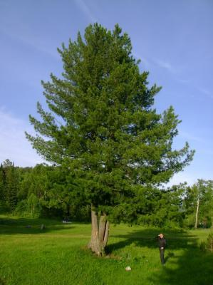
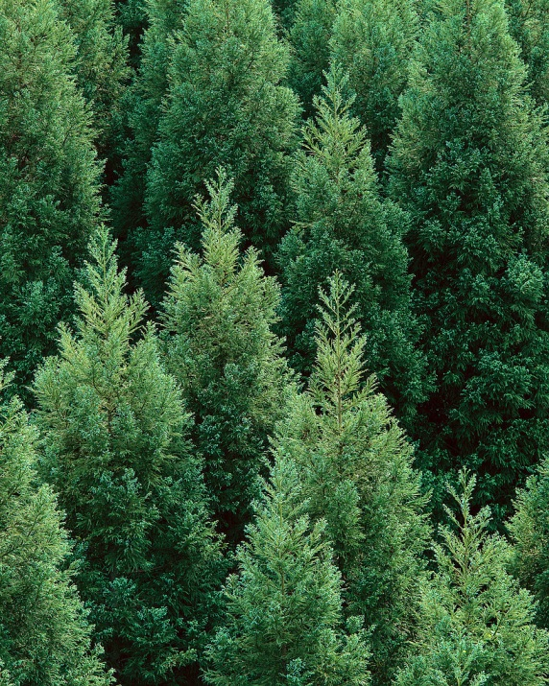
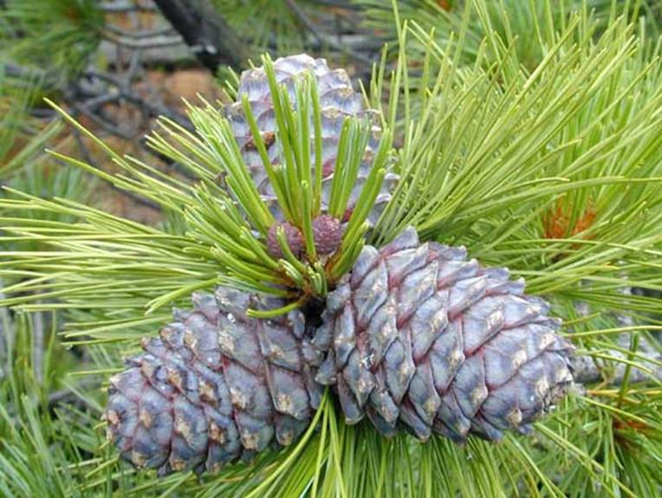
Закрепляю правило №1
Кедровник.
В тайге растёт к..др. К..дровник- любимое место многих ж..вотных и птиц. Ос..нью в нём созр..вают к..дровые ш..шки.

Slide 7
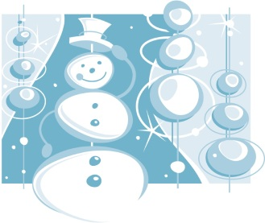
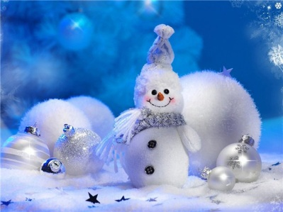
Закрепляю правило №2
Зимний денек.
Ночью был (ле..кий) (моро..). Выпал первый (сне..). Он (мя..кий), белый пушистый. (Ду..ки), (избу..ки) и (доро..ки) стали белые. С ( бере..) посыпался иней. Хорошо во дворе! Ребята надевают пальто, шапки, (варе..ки) и бегут играть в (сне..ки). Малыши вылепили снеговика. Вместо носа (морко..ка). Скоро прилетят зимние гости. (Корму..ки) для них готовы.

Slide 8
Закрепляю правило №3
Охота не удалась.
День был ненастный. Солнце спряталось за тучами. Моросил мелкий дождь. Было грустно. Мы выбрались из чащи. Местность эта нам была известна. Вот пастбища. Тут шалаш пастуха. Здесь мы отдохнём. Охота не удалась.

